Slide 1
ROVINA FONETICKO-FONOLOGICKÁ

Slide 2
A E I O U OU AU | ŤĎŇ
P B M | L
F V | C
T | S
D | Z
N | Č
H | Š
CH | Ž
J | CSZxČŠŽ
K | R
G | Ř
BĚ PĚ VĚ MĚ

Slide 3
Sluchové výkony
Sluchová pozornost
Lokalizace a lateralizace
zvuku
Sluchové sekvenční zpracování
Sluchová paměť
Sluchová diskriminace

Slide 4
Další důležité sluchové výkony
Sluchová soudržnost
Poznání sluchových vzorů
Časové aspekty naslouchání
Sluchová figura a pozadí
Sluchová výkonnost při zhoršených/změněných akustických signálech

Slide 5
Důležité
Uvedené oblasti se navzájem prolínají
Vzájemná podpora jednotlivých složek
Záměrné naslouchání

Slide 6
Skladba oblastí – sledování/rozvoj
Naslouchání
- lokalizace zvuku (3)
- rozlišení předmětů dle zvuku (3-4)
- určení písně dle melodie (4)
- naslouchání krátkému příběhu, pohádce (4)

Slide 7
Skladba oblastí – sledování/rozvoj
Sluchové rozlišování (diferenciace)
- rozlišení slova s vizuálním podnětem
- rozlišení slova bez vizuálního podnětu
- změna hlásky
- změna samohlásky
- změna znělé/neznělé hlásky
- změna sykavek
- změna délky
- změna měkčení
- bezvýzamové slabiky

Slide 8
Skladba oblastí sledování/rozvoj
Sluchová analýza a syntéza
- rozdělení slova na slabiky (4)
- rozpočitadlo (4)
- výběr rýmujících se slov (4,5-5)
- určení, zda se 2 slova rýmují (4,5-5)
- určení počtu slabik (5)

Slide 9
Skladba oblastí sledování/rozvoj
Pokračování – analýza a syntéza
  - iniciační hláska slova (5)
  - určení slov začínajících danou hláskou (5-5,5)
  - určení poslední hlásky ve slově (5,5-6)
  - slovní fotbal (6-7)

Slide 10
Skladba oblastí sledování/rozvoj
Pokračování – analýza a syntéza
  - určení poslední samohlásky ve slově (6-7)
  - určení, zda slovo danou hlásku obsahuje(6-7)
  - tvorba slov z daných hlásek (6-7)
  - analýza jednoslabičných slov na hlásky (6-7)
  - analýza a syntéza dvouslabičného slova (7)

Slide 11
Skladba oblastí sledování/rozvoj
Vnímání rytmu
  Rytmická struktura (dle složitosti)
  - určí, zda jsou shodné (4)
  Nápodoba rytmu (dle složitosti) – 5-6 let
  Záznam rytmické struktury (5,5-6)

Slide 12
Skladba oblastí – sledování/rozvoj
Sluchová paměť
- opakování vět
- opakování slov
Tříleté dítě – zopakování věty o 3 slovech
Čtyřleté dítě – zopakování věty o 4 slovech
Pětileté dítě – zopakování věty o 5 slovech
Šestileté dítě – delší větný celek
Zopakování nesouvisejících slov (- 1)

Slide 13
Možnosti rozvoje – 3-4 leté dítě
Naslouchání pohádek a příběhů
Lokalizace zvuků
Poznávání záměrně vydávaných zvuků
Naslouchání „tichu“
Poznání písně dle melodie
Zpěv s dítětem
Rozpočitadlo ve spolupráci s dospělým
Rytmizace
Předání krátkého vzkazu

Slide 14
Možnosti rozvoje 4-5 let
Naslouchání delších pohádek a příběhů
Učení se básniček a písniček
Lokalizace zvuku
Hledání ozvučeného předmětu
Naslouchání a rozlišování zvuků z okolí
Poznávání hudebních nástrojů
Poznávání počtu zvuků
Poznávání počtu slov ve větě
Rozpočitadla

Slide 15
Možnosti rozvoje 4-5 let
Rozkládání slov na slabiky, vytleskání
Hledání slov podle počáteční slabiky (s opisem)
Hledání a vymýšlení rýmů
Rozlišování slov
Určování délky zvuků (dlouhý/krátký)
Určování rytmických struktur

Slide 16
Možnosti rozvoje 5-6 let
Sluchová diferenciace
Poznávání hlasů kamarádů
Poznávání zvuků z vyrobených chrastidel
Zvukové pexeso
Poznávání zvuků hudebních nástrojů
Poznávání počtu zvuků
Hra na tichou poštu
Odlišování shodných a neshodných slov – tvorba vět

Slide 17
Možnosti rozvoje 5-6 let
Sluchová analýza a syntéza
Vyhledávání a tvorba rýmů
Určení počtu slov ve větě
Hledání slov s totožným počtem slabik
Hledání delších a kratších slov
Slovní kopaná (poslední slabika)
Hledání slov podle počáteční hlásky – s příběhem☺

Slide 18
Možnosti rozvoje 5-6let
Sluchová analýza a syntéza – pokračování
Určení počáteční hlásky
Kolik najdeš slov na tuto hlásku?
Skládání a rozkládání krátkých slov

Slide 19
Možnosti rozvoje 5-6 let
Sluchová figura a pozadí
„slyšet jako…“
Písmeno P tě vzbudí…
Tleskni, uslyšíš-li dané slovo
Vyhledávání slova ve čteném příběhu
Všechno lítá, co má peří…
Tleskni, uslyšíš-li danou slabiku – těžké!

Slide 20
Možnosti rozvoje 5-6 let
Sluchová paměť
Učení se básničkám a písničkám
Hry s postupným rozšiřováním slovní řady
Až pojedu na severní pól, vezmu si s sebou…
Rozvíjení vět
Vyhledávání obrázků se slovy, které dítě slyšelo
Opakování řady slov, vět
Předání informace
Plnění instrukcí

Slide 21
Možnosti rozvoje 5-6 let
Rozvoj vnímání a reprodukce rytmu
Rytmická cvičení, hra na hudební nástroje
Určování a záznam rytmické struktury

Slide 22
Vyšetření sluchové paměti
opakování
slova
slovní spojení
jednoduché věty
rozvité věty
souvětí
důležité pro porozumění řeči
i vzdělávání

Slide 23
Skríning fonematického uvědomování
A. Dostálová, M. Mikulajová
Rozvoj jazykových schopností dle D. B. Elkonina
uvědomování rýmů
čaj – syn zuby – duby
produkce rýmů
les - .... nos - ......
analýza slov na slabiky
lano komár
syntéza slabik
ka-še ja-ho-da

Slide 24
skríning fonematického uvědomování
izolace první slabiky
ruka pohár baterka
vynechání slabiky
šaty-ty káva-ká balon – lon
izolace první hlásky
nos led hodiny
syntéza hlásek
m-y-š v-o-d-a p-e-ř-i-n-a

Slide 25
skríning fonematického uvědomování
analýza slov na hlásky
pomůcky pro vizualizaci

Slide 26
skrínink fonematického uvědomování
vynechávání hlásek
myš – m(yš) zem – ze(m)
substituce hlásek
schéma pro vizualizaci
dub/zub nos/noc sud/sad

Slide 27
akustické slyšení hlásky ve slově
využívá se od 5½ do 7 let
součást školní zralosti
zácvik
příklady
T – TANK G – LED L – SŮL
O – NOC E – MYŠ P - HOP
D – HOST T – SEN

Slide 28
Metodika D. B. Elkonina
Rozvoj jazykových schopností
Skupinová a individuální činnost
Pro děti od 5 let
V krajině slov a hlásek

Slide 29
Metodika D. B. Elkonina
etapa
Představa o slově
Slabiková analýza
Rytmizace slabik – kreslení slabikových schémat s obloučky
Mistr Slabika a Mistr Délka

Slide 30
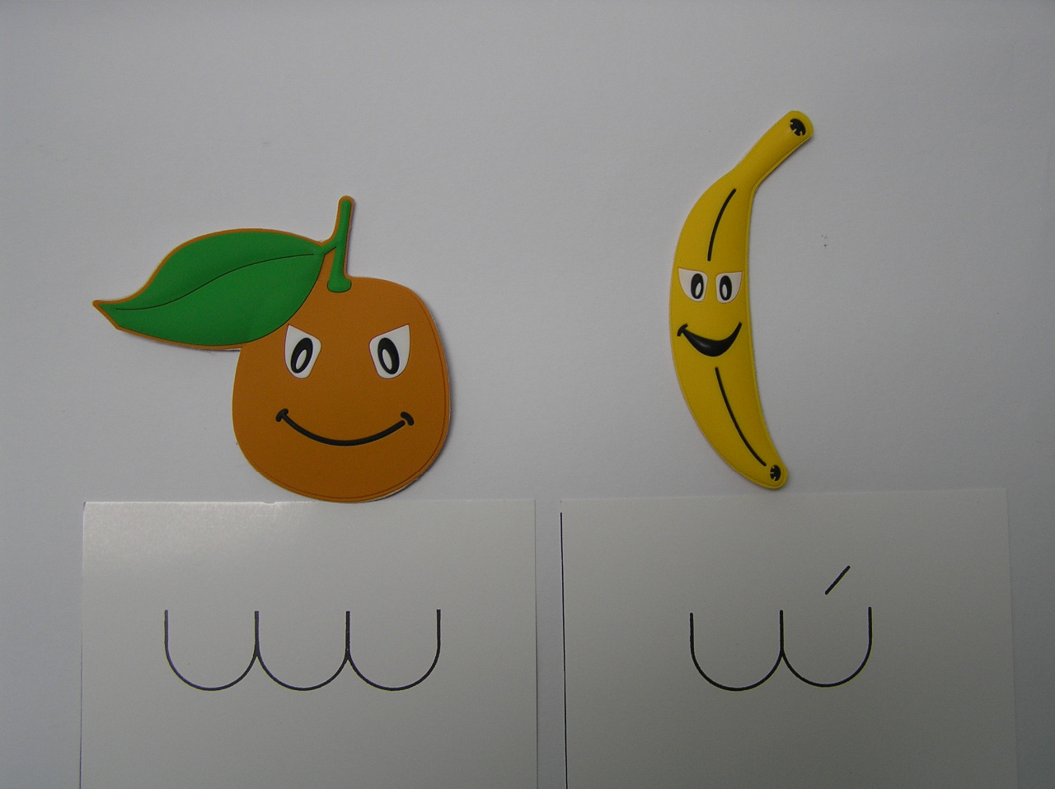

Slide 31
Metodika D. B. Elkonina
2. etapa
Hlásková analýza slov
Identifikace hlásek ve slovech
Schémata a černé žetony
Hlásulky

Slide 32
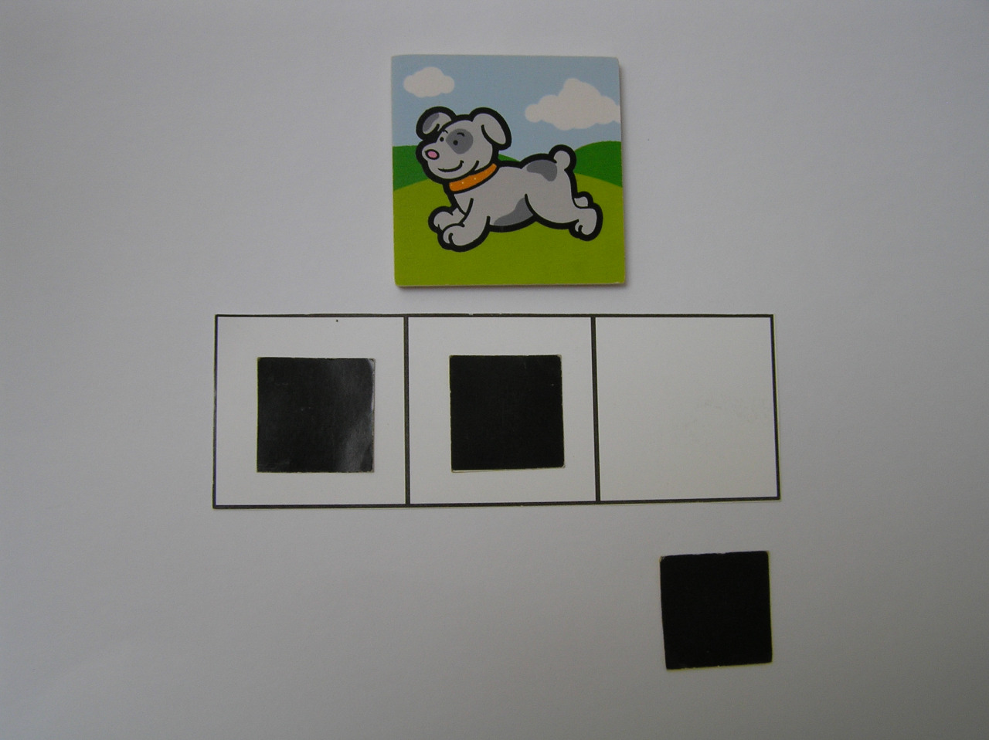

Slide 33
Metodika D. B. Elkonina
3. etapa
Samohlásky a souhlásky
Krátké a dlouhé samohlásky
Červené a žluté žetony
Hláskojedi Ham a Mlk

Slide 34
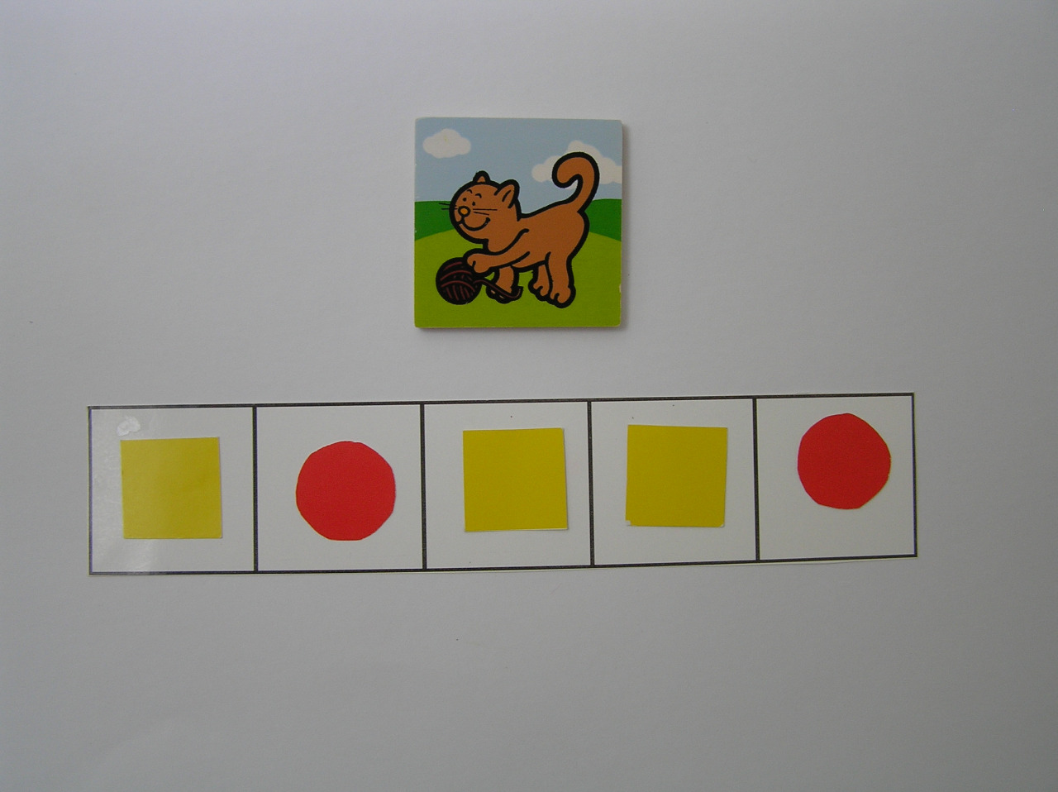

Slide 35
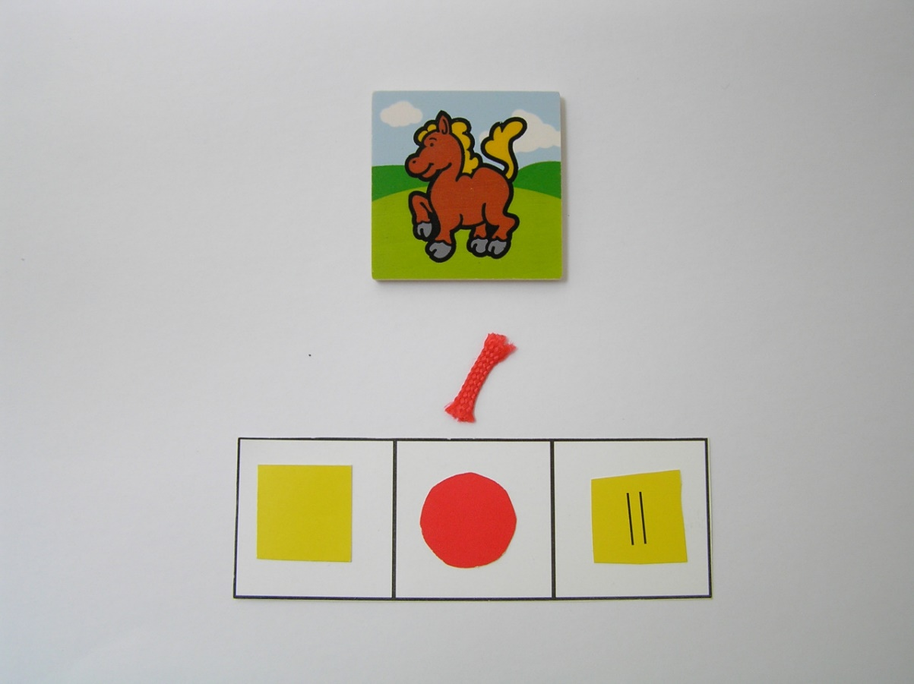
Metodika D. B. Elkonina
4. Etapa
Měkké a tvrdé souhlásky
Tap a Ťap

